Slide 1
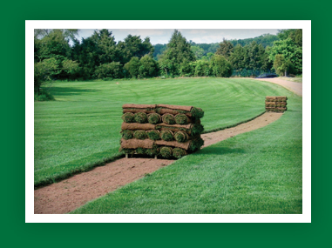
ÇİM BİTKİLERİNİN VEJETATİF ÜRETİMİ

Slide 2
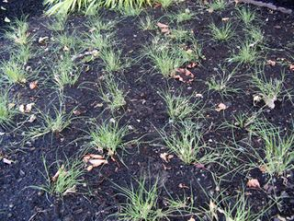
Çim bitkilerinin tohum yerine stolon, rizom, köklü sürgün, köktacı gibi bitkisel organların dikimi ile üretilmesidir.
Tohumun güç bulunduğu veya pahalı olduğu,
kısa sürede çim alan kurulmak istenen alanlarda oldukça yaygın olarak kullanılan bir üretim tekniğidir.
Bu üretim
halıotu (Axonopus),
cadıotu (Stenotaphrum),
çimotu (Zoysia)
Cynodon
Bazı Agrostis türlerinin tesisinde yaygın olarak uygulanır.

Slide 3
1. SÜLÜK (STOLON) PARÇALARI İLE ÜRETİM
2. KÖKLÜ BİTKİLER İLE ÜRETİM (AYIRMA YÖNTEMİ)
3. ÇİM PLAKALARI İLE ÇİMLENDİRME

Slide 4
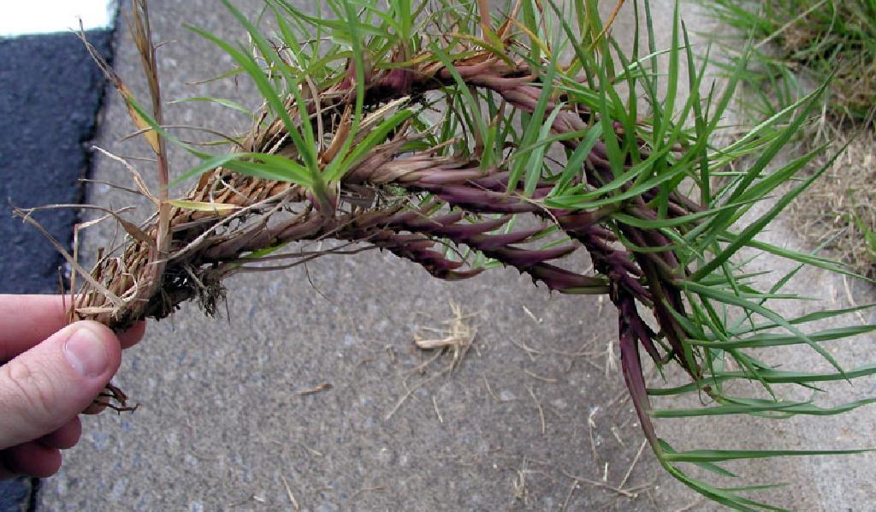
SÜLÜK (STOLON) PARÇALARI İLE ÜRETİM
Bu yöntemde esas, anaç bitki örtüsünden topraksız olarak toplanan sülük parçalarının çim alan tesis edilecek sahaya dikilmesidir. Özellikle Cynodon türleri ile Agrostis stolonifera üretiminde çok yaygın olarak kullanılır.

Slide 5
Bu yöntemle çim alan tesisi iki farklı biçimde gerçekleştirilir.
Anaç materyalin bol olduğu yerlerde
Sülükler biçilerek toplanır.
Sülük parçaları yaklaşık 10 cm bıçakla doğranır.
(İstenirse doğranmadan dikim yapılabilir. Ancak doğranmış materyal daha uniform dağıldığı için çıkış sonrasında boşluklar fazla görülmez)
İyi hazırlanmış alana elle serpilir.
Üzeri 1-2 cm kalınlığında kapak malzemesi ile kapatılır.
Silindir geçirilir
Sulama yapılır

Slide 6
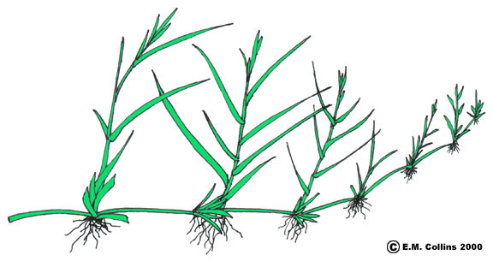
Bir süre sonra sülük parçaları üzerindeki boğumlardan kök ve sürgünler oluşur. Kısa sürede alan çim örtüsü ile kaplanır.
Dikimden 15-20 gün sonra ilk sürgünler görülmeye başlar. İki ay içerisinde çim örtüsü oluşmaya başlar.
Bu yöntemin en olumsuz yönlerinden biri çok fazla yeşil materyal harcanmasıdır. Yaklaşık olarak 3-4 m³ materyalin 1 da alana yeterli olduğu kabul edilir.

Slide 7
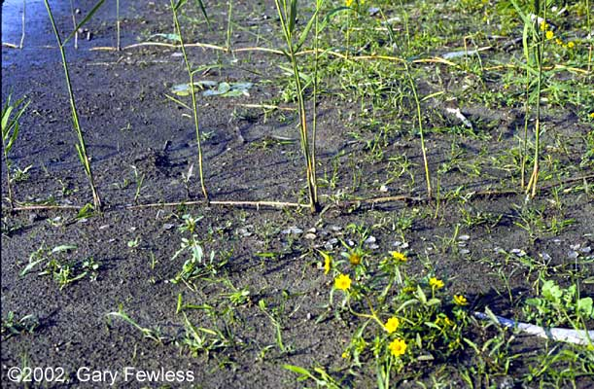

Slide 8
Anaç bitki materyalinin kısıtlı olduğu yerlerde ise sülüklerin serpme dikimi yerine, üzerinde 2-4 boğum olacak şekilde (yaklaşık 10-15 cm uzunluğunda) doğranmasından sonra tek tek dikimi tercih edilir.
20-50 cm sıra arası ile açılan çizilere, 5-15 cm aralıklarla dikilir.
Sülüklerin en az bir boğumu toprak yüzeyinde kalmalıdır. Bitki parçalarının tamamının gömülmesi veya tümü ile toprak yüzeyinde kalması halinde başarı şansı azalır.
Dikimden sonra bitki parçaları toprakla iyice sıkıştırılır.
Düzenli bir şekilde sulanan sürgünlerin toprak altında kalan boğumlarından kök diğer boğumlarından gövde sürmeye başlar.
Özellikle dar sıra arası ve sık bir şekilde dikilen, iyi sulama ve gübreleme yapılan alanlar kısa sürede çim örtüsü ile kaplanır.
Bu yöntemin en büyük avantajı birim alanda daha az materyal kullanılmasıdır. Genel olarak 1 da alana 0.5-1 m³ sürgün yeterlidir.

Slide 9
Bu yöntemde önemli olan kaliteli anaç materyalin (sülük) üretimi yapılacak alanın bulunmasıdır.
Başarılı bir tesis için anaç materyal sertifikalı tohumdan üretilmiş, içerisinde yabancı ot bulunmayan çim örtüsünden alınmalıdır.
Bitki parçaları ile üretim tüm büyüme mevsimi boyunca yapılabilir.
Ancak erken ilkbaharda sülük üretimi yapmak güçtür.
Bu nedenle dikim işlemleri ilkbahar aylarının sonunda başlar.

Slide 10
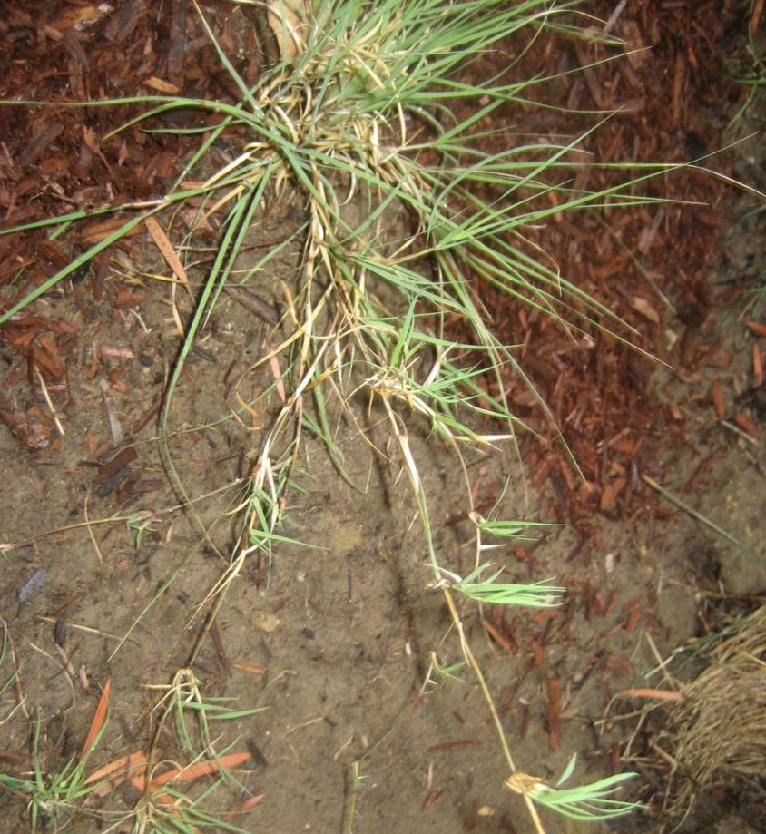
Agrostis türlerinde geç ilkbahar-yaz ve sonbahar,
Cynodon türlerinde ise yaz dikimleri yaygındır.
Bu dönemde bol sürgün üretimi için anaç materyal alanı biçilmemeli, azotlu gübre ile büyüme teşvik edilmelidir.

Slide 11
Kışları ılıman geçen yerlerde A.stolonifera sülük gelişimi için sonbaharda biçilmeden bırakılır. Sülükleri yeteri kadar uzamış bu anaç materyalden bitkiler ilkbaharda dipten biçilerek toplanır.
Ancak kış aylarında biçilmeden bırakılan alanlarda sürgünler çoğunlukla kurur veya sararır.
Bu nedenle sülük üretimi için ilkbahar sürgünlerinin kullanılması daha uygundur.
Biçimden sonra yeşil materyal dikim yerine götürülür. İstenilen uzunluklarda doğrandıktan sonra dikime başlanır.
Materyalin hemen dikilmesi en uygunudur. Dikim gecikecekse materyal serin ve nemli bir yerde depolanmalıdır.
Uzun süre yığın halinde kuruyan materyalin dikiminde başarı şansı çok azalır.

Slide 12
Normal şartlar altında,
100 m² anaç çim alanından 2-4 m³ bitki parçası elde edilir.
Bununla serpme yöntemi ile 1 da,
dikim yöntemi ile 3-4 da alan çimlendirilebilir.
Ekimi yapan kişilerin ustalığı ile istenilen çimlendirme süresi de bu oranı önemli ölçüde ekiler. Kısa sürede sık bir çim örtüsü istenilen alanlarda daha fazla sülük kullanılır.

Slide 13
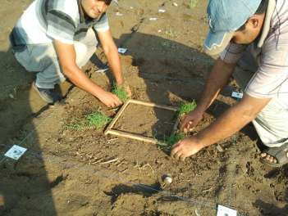
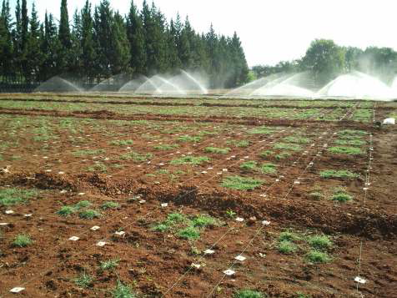
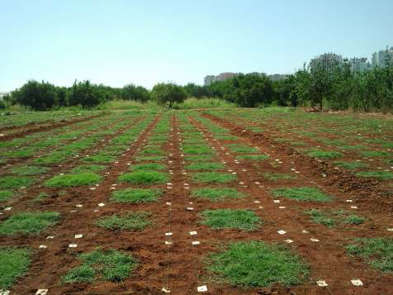
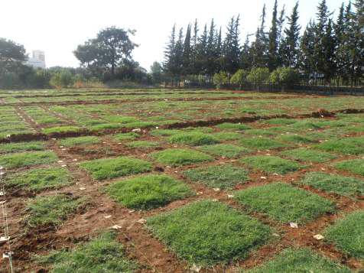
Dikim
2 hafta sonra
4 hafta sonra
5 hafta sonra

Slide 14
Bitki parçaları ile üretimde dikimden yaklaşık 2 ay sonra çim örtüsü oluşmaya başlar. Bazı olumsuz şartlarda bu süre uzayabilir.
Toprak yüzeyinin bu süre içerisinde çıplak kalmasını önlemek amacı ile dikimde bitki parçalarının arasına Lolium veya Festuca tohumları atılabilir. Tohumların 10-15 günlük sürede çimlenmesi nedeni ile çim örtüsü kısa sürede oluşur. Daha sonra dikilen bitki parçalarının boğumlarından çıkan yeni sürgünler çim örtüsüne hakim olmaya başlar.
Bu yöntemin en önemli üstünlüğü toprağı kısa sürede kaplamasıdır.
Ancak ek bir tohum masrafı olması,
karışık yapıda çim örtüsünün gelişmesi gibi bazı olumsuz yönleri olması nedeni ile fazla tercih edilen bir yöntem değildir.

Slide 15
KÖKLÜ BİTKİLER İLE ÜRETİM (AYIRMA YÖNTEMİ)
Gelişmiş çim örtüsünden alınan köklü bitki parçalarının dikimi ile gerçekleştirilir. Çim örtüsünün yıpranmış veya ölmüş noktalarının tamirinde çok yaygın kullanılır. Ayrıca küçük ev bahçelerinin tesisinde başarılı sonuçlar verir.
Kuvvetli köksap veya sülüklerle gelişen Agrostis, Cynodon, Poa, Festuca türlerinde başarılı olan bir tesis şeklidir.
Yıpranan alanların veya küçük ölü noktaların tamirinde, gelişmiş bitki örtüsünden sökülen 2-3 kardeşli köklü bitkiler kullanılır.
Kısa aralıklarla dikilen bu bitkiler hızla gelişerek boşlukları kapatır.

Slide 16
Bu yönteme küçük ev bahçelerindeki çim alanların tesisinde başvurulur.
Kaliteli bir bitki örtüsünden getirilen bitkiler köklü fideler halinde parçalanarak 10-15 cm sıra arası ve üzeri mesafe ile dikilir.
Dikimden sonra sulanır ve gübrelenir.
Köklü bitki parçalarının kullanılması nedeni ile tutma oranı çok yüksektir.
Kurak devrelerden fazlaca etkilenmez.
İyi bakım yapılırsa kısa zamanda yayılır ve alanı kaplar.
Küçük bahçelerde ve yıpranmış alanların tamirinde başarılı sonuçlar verir, geniş alanların çimlendirilmesine uygun değildir.

Slide 17
ÇİM PLAKALARI İLE ÇİMLENDİRME
Başka bir alanda yetiştirilen saf veya karışım halindeki çim örtüsünün değişik boyutlarda plakalar halinde kesilerek yeni alana taşınması ve yerleştirilmesidir.
Pahalı bir yöntem olmakla birlikte özellikle ev ve işletme bahçelerinin kısa sürede çimlendirilmesinde yaygın olarak kullanılır.
Ayrıca spor alanlarının kısa sürede kısmen veya tamamen çimlendirilmesi için de uygun bir yöntemdir.

Slide 18
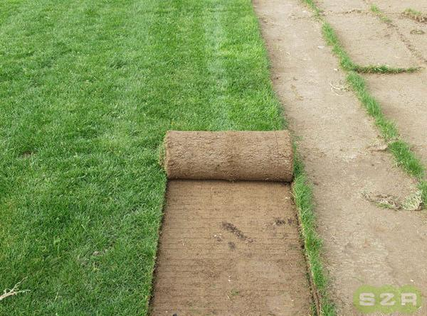
Çim plakalarının yetiştirme alanı, derin toprak profili, tınlı, tınlı-killi olmalıdır.
Bu alan ekim öncesinde düzgün bir şekilde hazırlanır.
Ekimden önce çok iyi bir şekilde tesviye edilmelidir. (lazer)
İstenilen tür veya karışım tohum halinde ekilir. Normal bakım işlemleri yapılır.
Kısa sürede toprak yüzeyinde sıkı bir çim kapağı meydana gelir.
Özellikle kuvvetli köksap ve sülüklerle gelişen Agrostis, Poa, Cynodon türlerinde bu gelişme daha belirgindir.
Türlere göre değişmekle birlikte ekimden 1 yıl sonra çim örtüsü arzulanan hasat olgunluğuna erişir .

Slide 19
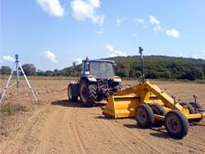
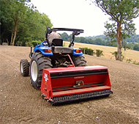

Slide 20
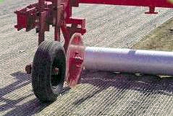
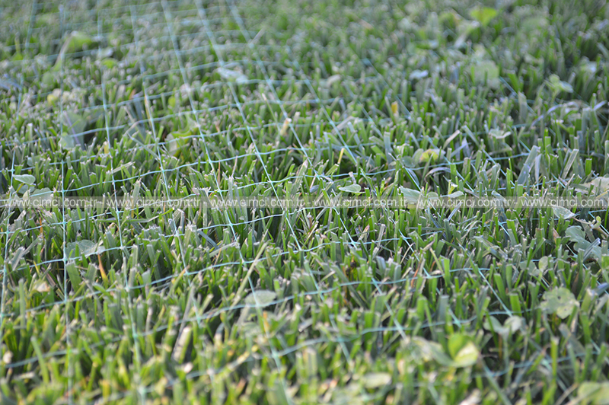

Slide 21
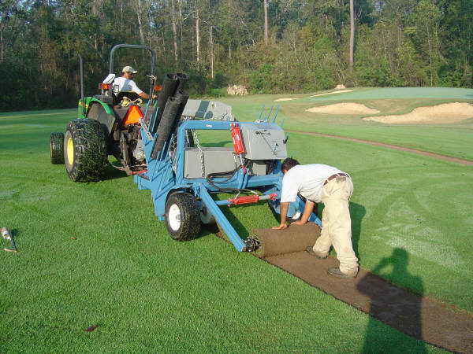
Olgunluğa erişen çim örtüsünün kesilme ve kaldırılma işlemi elle olduğu gibi mekanize olarak kendi yürür veya traktörle çekilen makinalar ile yapılabilir.

Slide 22
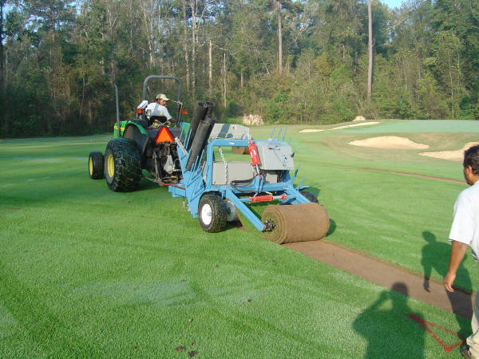

Slide 23
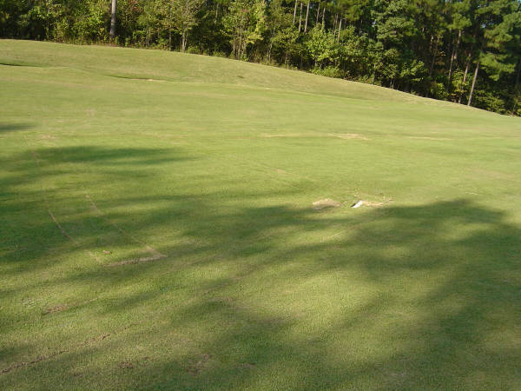

Slide 24
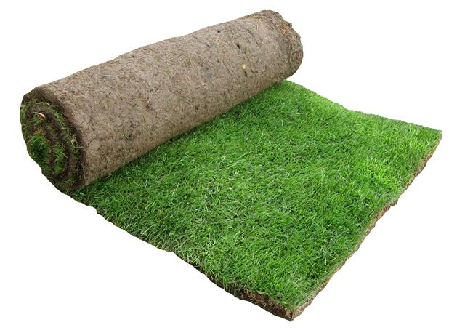
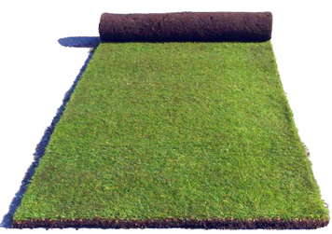
Plaka boyutları çok değişkendir. Ancak 30-50 cm eninde 1-2 m uzunluğundaki plakalar oldukça yaygındır.

Slide 25
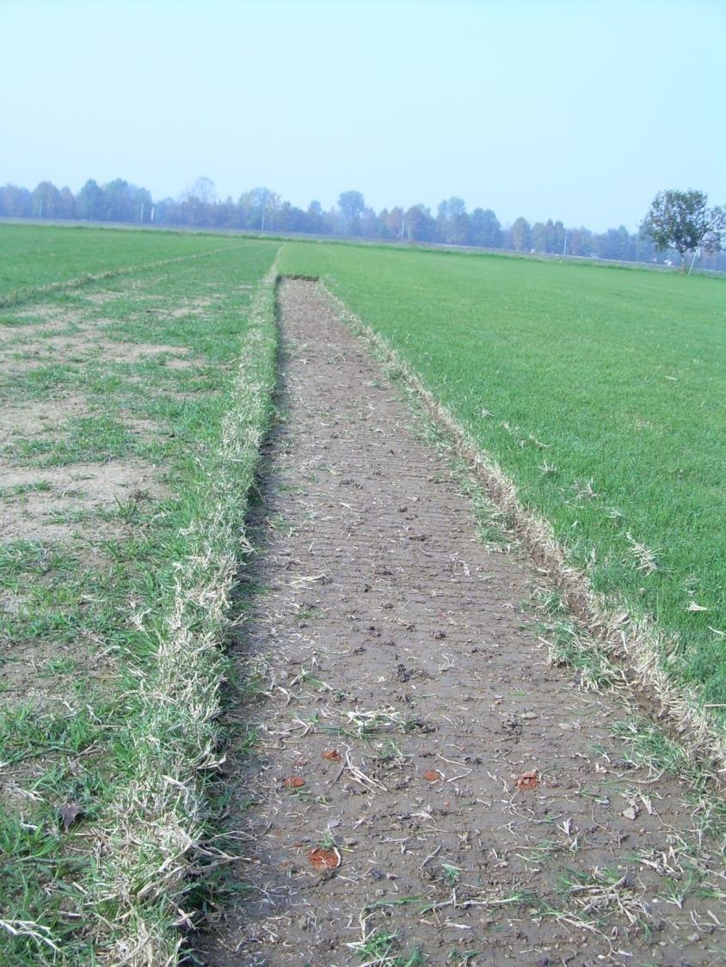
Hasatta çim plakaların kalınlığı en önemli noktalardan birisidir.
Agrostis ve Poa gibi çok ince dokulu çim bitkilerinde 1 cm kadardır.
Buna karşılık F.arundinacea ve L.perenne gibi kaba yapılı türlerde bu kalınlık 2.5-3 cm'ye kadar çıkabilir.

Slide 26
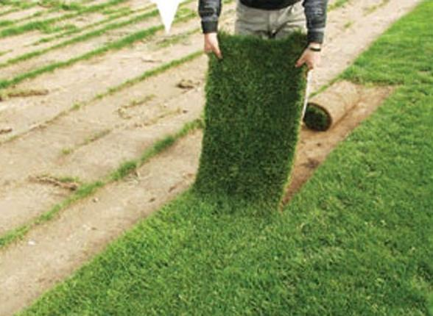
İnce plakalar
taşınması kolay
yeni yerinde köklenmesi daha kolaydır.
Ancak kurağa dayanımları zayıftır.
Kalın plakalar
taşınması zor,
köklenme hızı daha yavaştır.
Kurağa dayanımı iyidir.

Slide 27
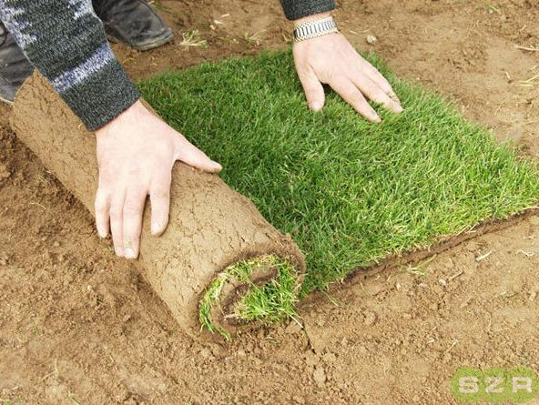
Kesim sırasında toprağın hafif nemli olması istenir.
İyi tesviye edilmiş alanlarda plakalar istenilen boyutlarda kolayca kesilir.

Slide 28
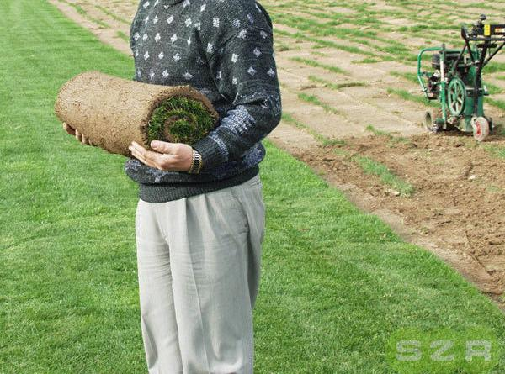
Çoğunlukla rulo halinde getirilen çim plakaları kısa sürede tesis alanına taşınır .

Slide 29
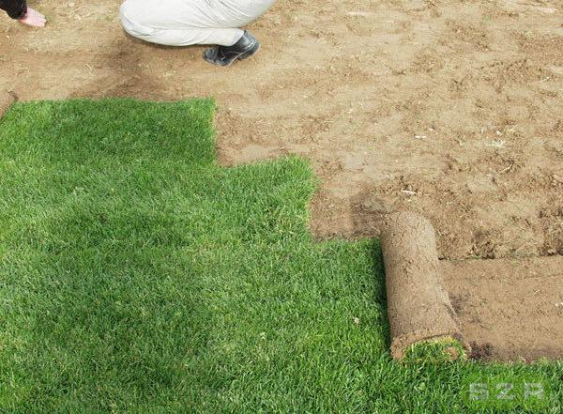

Slide 30
Bu süre içerisinde çim plakaların aşırı sıcaklık ve kuraklıktan zarar görmemesine özen gösterilir.
Plakaların aşırı ısınmasını engellemek amacı ile
kesimin sabahın erken saatlerinde yapılması,
üstüste fazla yığılmaması,
havalandırma imkanları olan kamyonlarla taşınması,
tesise kadar serin ve nemli yerde depolanması önerilir.

Slide 31
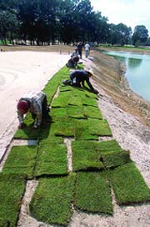
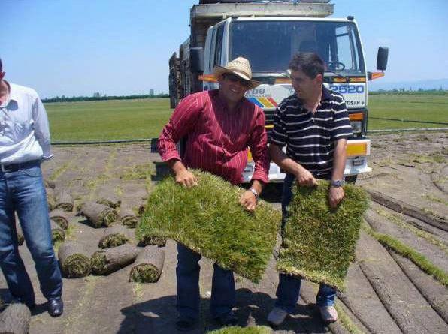
Tesis edilecek alanın toprağı tohum ekilecek şekilde hazırlanır.
Daha sonra çim plakaları kenarları birbirine değecek şekilde yanyana getirilerek serilir ve merdane ile veya ayakla çiğnenerek plakalar ile toprağın iyice teması sağlanır.
Plakalar arasında kalan boşluklara toprak veya harç dökülerek kapatılır.
Uygun şekilde yerleştirilip bastırılan plakalar hemen sulanmaya başlanır.
Kısa sürede birleşme yerleri kaybolur. Düzgün bir çim örtüsü oluşur.
Dikimden sonra en az 3-4 hafta süre ile çim alanına kimse sokulmamalı, basılmaya izin verilmemelidir.

Slide 32
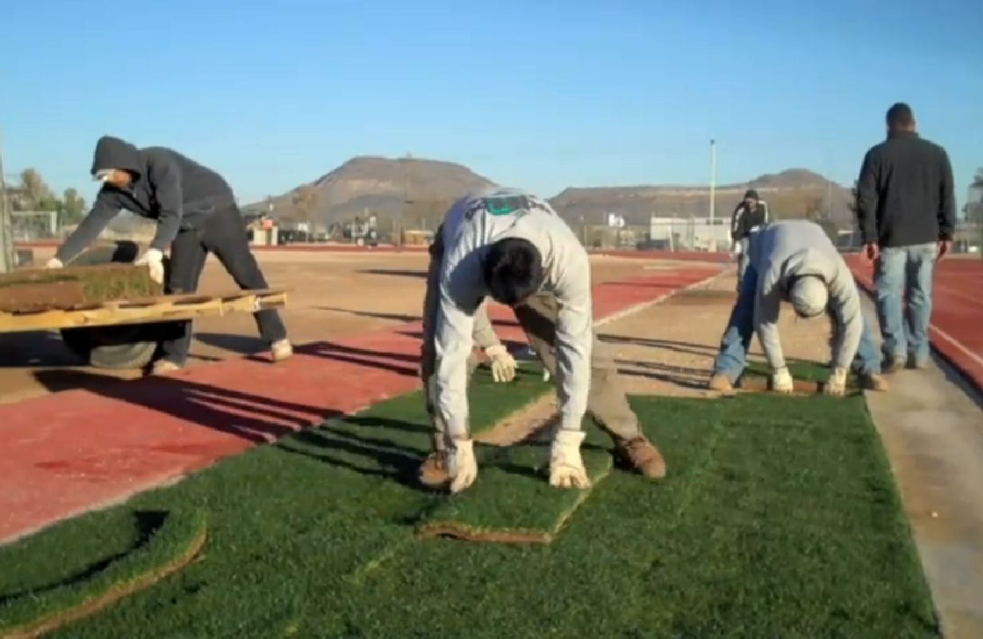
Yeterli sulama imkanı bulunan yerlerde tüm büyüme mevsimi boyunca yapılabilir. Ancak geç sonbahar tesislerinde yeterli kök gelişimi olmayacağından soğuk zararı artar.

Slide 33
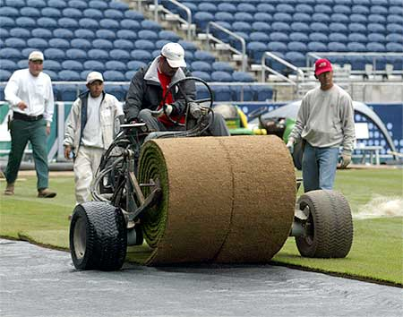
Bu yöntemin en olumlu yönü alanın kısa sürede çimlendirilmesi olup spor sahalarının tamirinde çok yaygın kullanılır. Futbol sahalarının kale önü ve orta saha bölümleri çok yıpranır. Bu bölümlerin kısa sürede futbol oynanacak şekilde tamiri ve yenilenmesinde başarı ile kullanılır.

Slide 34
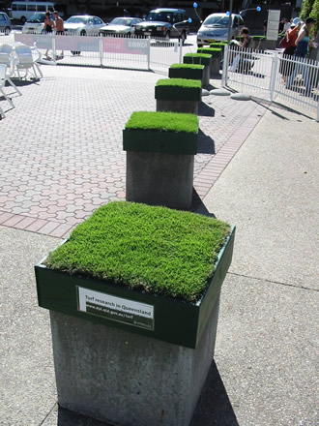

Slide 35
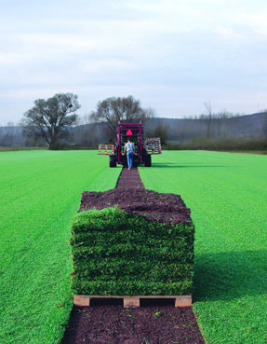
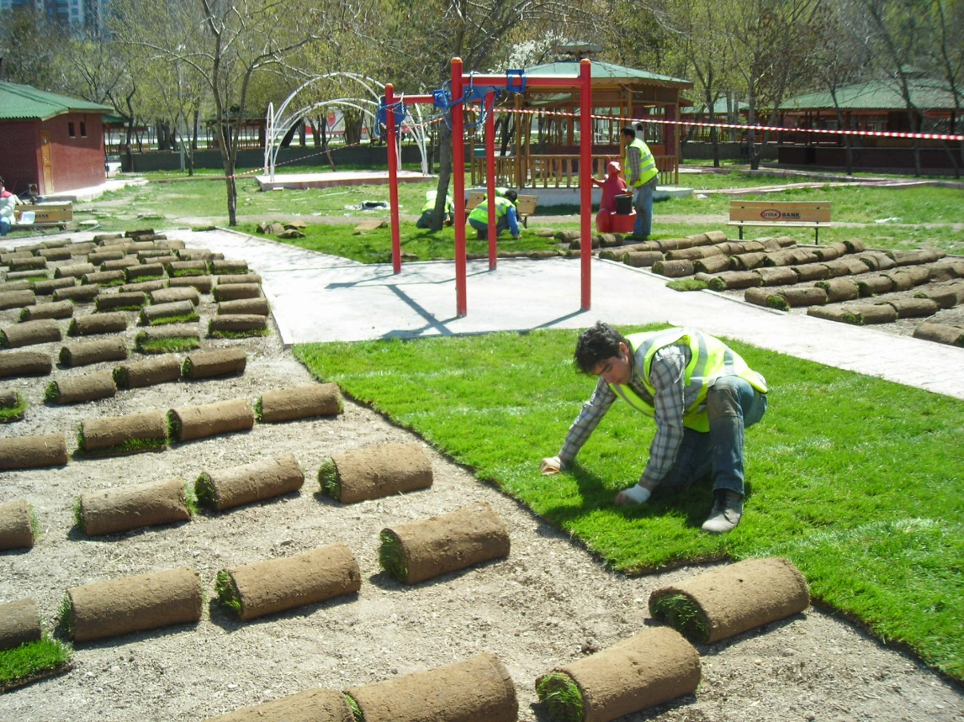

Slide 37
